Slide 1
New England Conservatory
Summer Programs
新英格兰音乐学院暑期项目

Slide 2
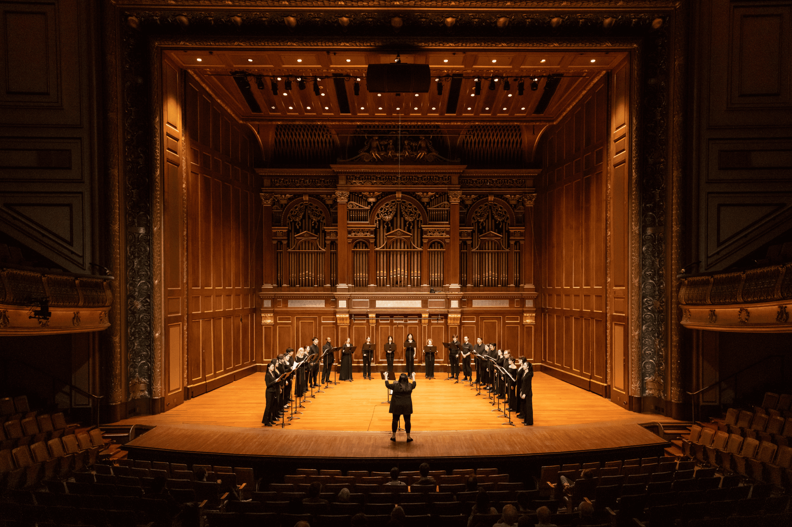
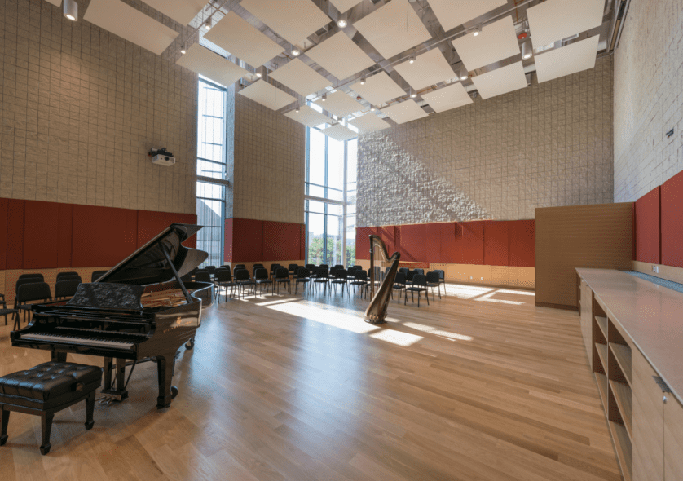
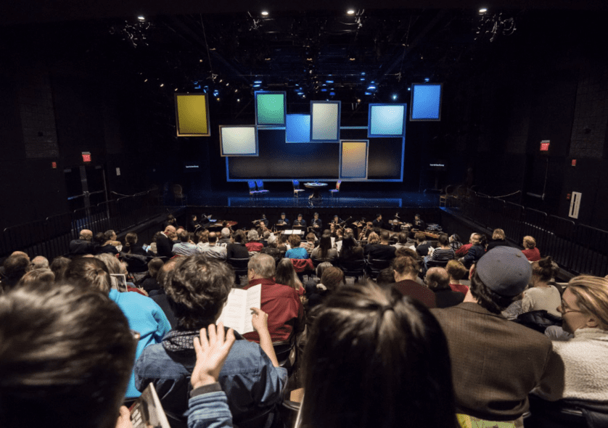
项目总体介绍
新英格兰音乐学院暑期项目面向具有一定专业基础的青少年与青年音乐人，课程以高强度训练、专业排练与公开演出为核心，覆盖交响乐合奏与当代音乐两大方向。项目在波士顿新英格兰音乐学院本校区举办，学生可使用学院专业教学与演出设施，在真实的音乐学院环境中进行集中学习
Summer Orchestra Institute 交响乐团暑期学院
Summer Institute for Contemporary Performance Practice 当代音乐表演实践暑期学院

Slide 3
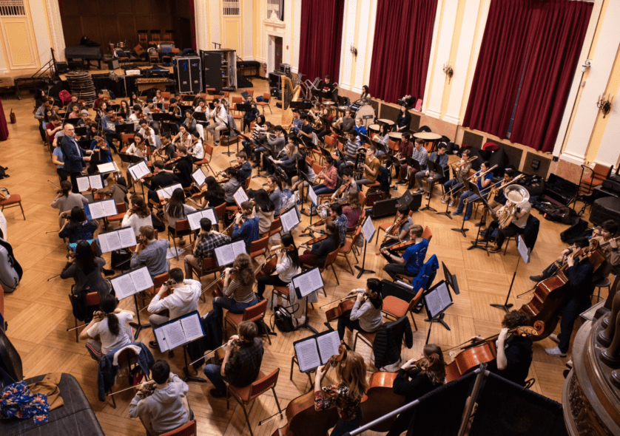
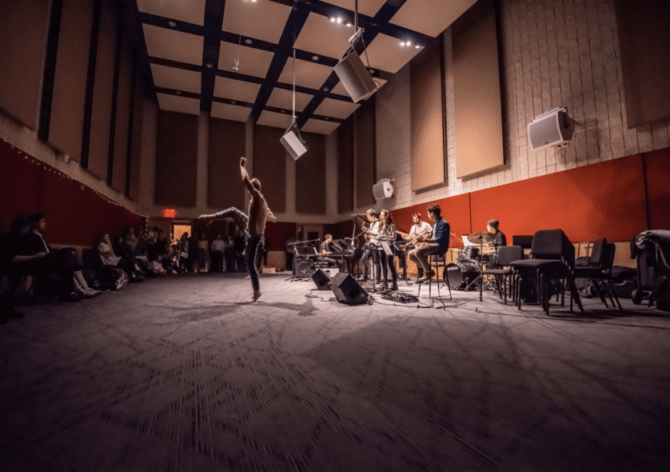
校园与环境介绍
项目在新英格兰音乐学院波士顿校区举行。学院位于波士顿文化区，拥有完善的音乐教学与演出设施，是美国历史最悠久的独立音乐学院之一
主要学习与演出空间包括：
乔丹音乐厅（学院标志性音乐厅，具备专业演出条件）
多间排练室与分部练习室
室内乐与合奏排练空间
当代音乐与电子音乐实验空间（适用于当代音乐项目）
学生在项目期间将以音乐学院学生的标准使用上述设施，并参与校内及对外开放的音乐会演出。

Slide 4
项目介绍 - 交响乐团暑期学院
为 十三至十八岁的中高级器乐学生设立的交响乐团项目，面向弦乐、木管、铜管与打击乐方向，不招收钢琴方向学生。项目以完整交响乐团为核心教学单元，通过高频排练与音乐会演出，帮助学生在真实合奏环境中提升音乐理解、协作能力与舞台经验。
项目亮点
教学目标
在完整交响乐团编制中进行系统训练，而非模拟性课堂
在新英格兰音乐学院标志性音乐厅完成正式舞台演出
课程除合奏训练外，明确包含身心健康与舞台焦虑管理等支持性模块，贴近专业训练需求。
为已有乐团经验、计划继续器乐深造的学生提供明确进阶路径
提升大型合奏中的听觉敏感度与协作意识
加强对复杂交响作品结构与风格的理解
在专业音乐厅完成正式演出，积累舞台经验

Slide 5
课程结构
项目的教学结构围绕“排练—反馈—演出”展开，主要包含以下内容：
交响乐团全体排练：在指挥带领下进行系统排练，训练整体音响平衡、节奏统一与风格把握
分部排练：按弦乐、木管、铜管与打击乐分组，针对技术与声部协作进行细化训练
个人课程：为学生提供针对性的技术指导，解决个人演奏中的具体问题
大师课：由资深教师进行示范与讲解，帮助学生理解专业演奏标准
音乐会演出：在乔丹音乐厅完成正式音乐会，作为项目的核心学习成果
上课安排
周一至周六为主要学习日
白天以分部排练、全团排练、个人课与大师课为主
周末安排
举办音乐会演出
组织社交与集体活动，增强乐团凝聚力
整体节奏接近职业青年乐团的工作模式，对体能、专注力与团队意识要求较高。

Slide 6
申请相关问题
时间
项目时间：2026年6月28日至7月25日
申请优先截止：2026年1月16日
费用参考
两周项目：
住校约3874美元
走读约2509美元
四周项目：
住校约7604美元
走读约4874美元
申请费50美元
学院提供有限的助学金支持，具体以当年官方信息为准
申请条件
年龄要求：十三至十八岁
招生方向：弦乐、木管、铜管、打击乐
不适合对象：仅学习钢琴、缺乏合奏经验的学生
申请材料
一段视频试奏，包含：
一首自选独奏作品
两段对比鲜明的标准乐团片段
视频需要一次性完整录制，不得剪辑拼接，画面能呈现演奏动作与乐器使用的完整状态

Slide 7
项目介绍 – 当代音乐表演实践暑期学院
当代音乐表演实践暑期学院是一个为期 一周 的密集项目，面向 十八岁及以上、具备较高技术水准与阅读能力的演奏者、歌唱者、作曲者及从事电子与声音艺术的音乐人。项目聚焦二十世纪及二十一世纪的当代音乐实践，通过排练、创作与演出，探索当代音乐的演奏方式、合作模式与艺术表达。
表演方向：面向器乐演奏者与歌唱者，重点训练当代作品的排练、诠释与舞台呈现。
新作品方向：面向作曲者与创作型音乐人，重点在于新作品的创作、排练、修改与演出。
电子与声音艺术方向：面向从事电子音乐、声音艺术与跨媒体创作的艺术家，项目形式包括固定媒体作品、现场电子音乐、多媒体或装置创作。
项目亮点
高度聚焦当代音乐与新音乐领域
强调跨专业、跨文化与跨媒介合作
在短时间内完成从排练或创作到公开演出的完整流程
与来自不同国家与背景的音乐人建立专业联系
终场演出形式集中、强度高，能够清晰呈现学习成果

Slide 8
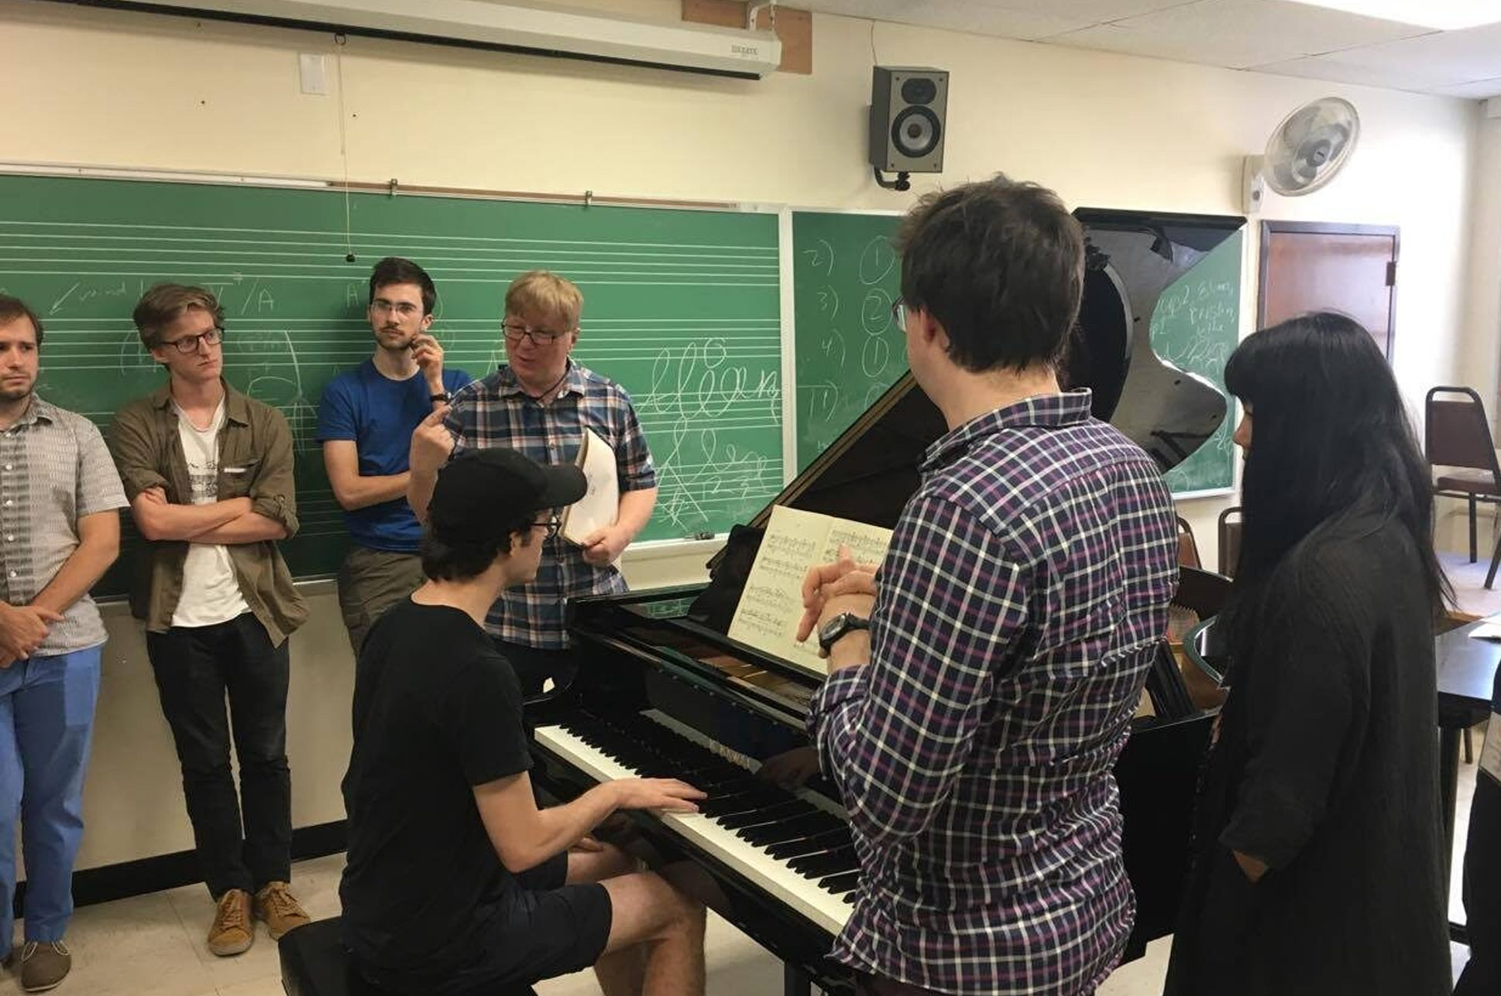
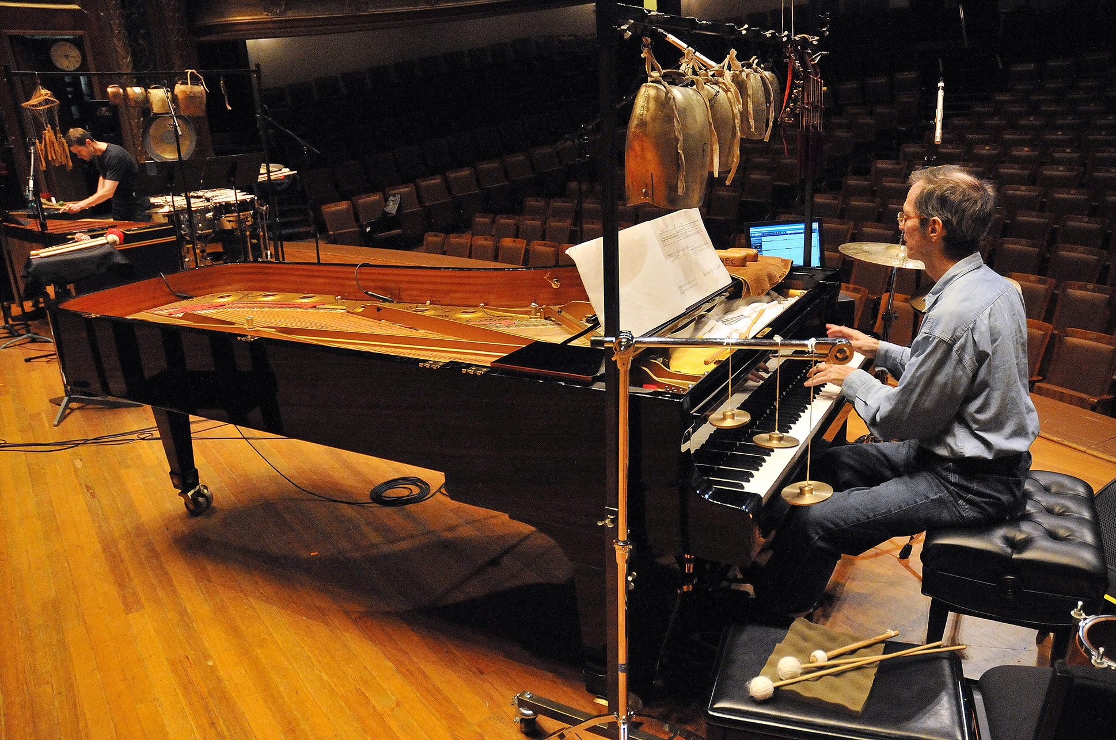
课程结构
白天：以大师课、合奏排练、创作或专题课程为核心，强调当代音乐语境下的实践能力。
下午：根据方向不同，进行排练深化、个别指导、作品讨论或项目推进。
晚间：固定安排教师音乐会与专业演出观摩，形成“训练—观摩—反思”的学习闭环。
结业形式：以终场“马拉松音乐会”集中呈现一周内完成的演奏与创作成果。

Slide 9
申请相关问题
申请条件
十八岁及以上，具备高水平技术能力的器乐演奏者、声乐者、青年作曲者与声音艺术家。
表演方向
两段视频录像：
一段当代作品选段
一段任意时期的标准曲目选段
一封推荐信
可选：希望参与演奏的特定室内乐作品说明
时间
项目时间：2026年6月28日至7月25日
申请优先截止：2026年1月16日
新作品方向
艺术家自述或个人简介
一至三件代表性作品（作品可采用任何编制，并可包含电子元素）
一封推荐信
可选：作品录音
费用参考
住校约3344美元
走读约2310美元
申请费50美元
电子与声音艺术方向
艺术家自述或个人简介
一至三份代表性作品样本（可为乐谱、音频或视频）
一封推荐信
一份在项目期间实施的创作计划说明

Slide 10
师资总述
新英格兰音乐学院暑期项目的教学团队由学院在职教师及活跃于国际舞台的演奏家、作曲家和当代音乐艺术家组成。教师长期参与交响乐团、室内乐、当代音乐演出与创作，并在学院承担核心教学任务
在交响乐项目中，教师重点指导学生在大型合奏中的声部协作、乐谱处理与舞台呈现；在当代音乐项目中，教师通过大师课、排练与创作指导，引导学生探索当代音乐语言、跨领域合作与个人艺术方向
整体教学强调专业标准、实践导向与高频反馈，使学生在短时间内获得可持续发展的演奏与创作经验

Slide 11
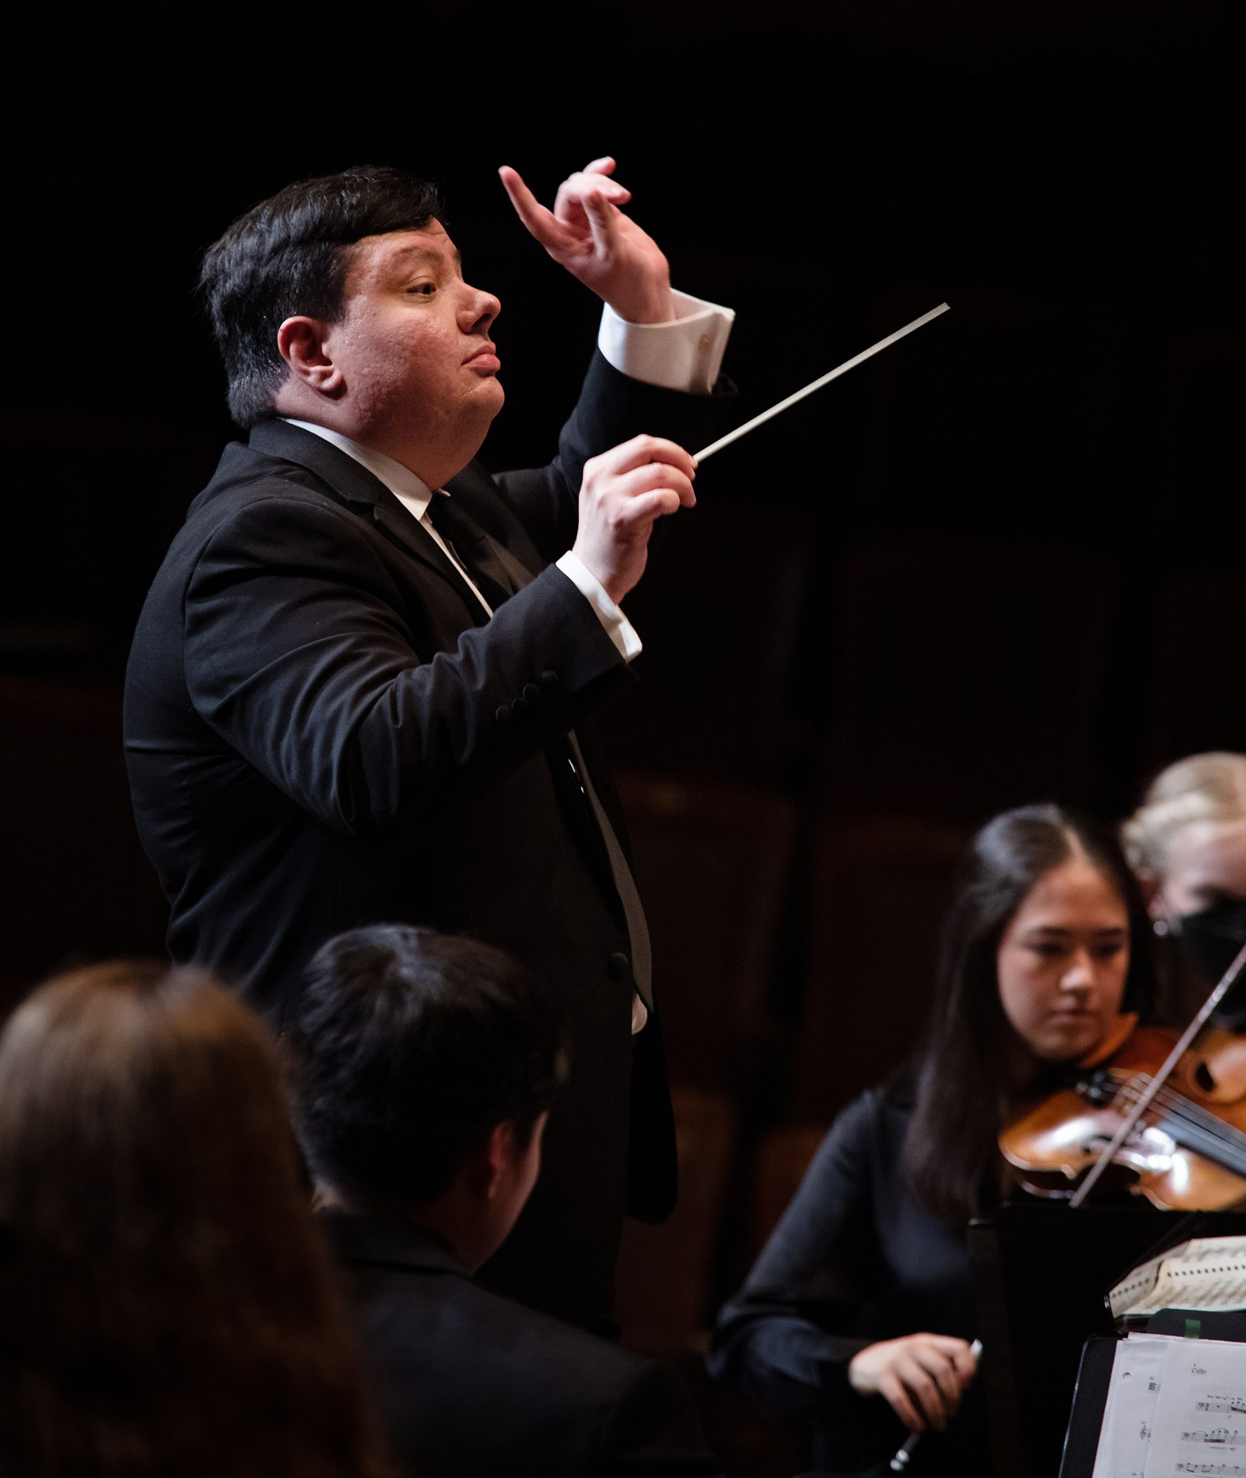
Juliano Aniceto
职业生涯与成就 Juliano Aniceto 将担任 2026 年夏季管弦乐团学院的艺术总监。他以音乐风格的多样性和充满激情的舞台表现力而闻名，其艺术足迹涵盖歌剧、交响乐、音乐剧以及电影配乐演奏。他曾作为客座指挥与巴尔的摩交响乐团、芝加哥小交响乐团以及巴西圣保罗州立青年管弦乐团等知名乐团合作。
教育背景与成长 Aniceto来自巴西，11 岁时通过里约热内卢的一个社会公益项目开启了音乐之路。他在移居美国之前，先后获得了里约热内卢联邦大学的学士学位和东卡罗来纳大学的硕士学位。
教育理念 在指挥台之外，他致力于投身音乐教育和社会包容项目（如巴西的 Guri Santa Marcelina 计划）。他坚信音乐具有改变人心的力量，并以此不断激励着他人。

